Slide 1
Обзор новшеств законодательства в сфере фармацевтической деятельности и
новостей фармацевтического рынка
Гладкова Елена Валерьевна
президент общественной организации
«Самарская областная фармацевтическая ассоциация»,
Председатель аккредитационной комиссии
по специальности «Фармация» по Самарской области
генеральный директор
ООО «Аптека 245», г.Тольятти

Slide 2
Приказ Минздрава РФ от 28.10.2022 № 709н
«Об утверждении Положения об аккредитации специалистов»
вступает в силу с 1 января 2023 года и действует до 1 января 2029 года
Периодическая аккредитация – сохранены основные принципы проведения процедуры, действующие сегодня:
🔸 добровольное участие фармацевтических работников в освоении входящих в перечень портала НМО программ повышения квалификации и образовательных мероприятий;
🔸 вариативные способы предоставления сведений об освоении образовательных активностей за отчетный период:
а) 144 часа исключительно за счет программ повышения квалификации (допускается освоение программ, не включенных в перечень портала НМО);
б) 144 часа за счет не менее 72 часов программ повышения квалификации + иных образовательных активностей (интерактивные образовательные модули и образовательные мероприятия, освоение которых зафиксировано на портале НМО);
🔸 изменены способы подачи пакета документов:
а) через ФРМР (ведущий способ), при этом портфолио формируется с использованием ФРМР;
б) почтовым отправлением (для тех, кто не внесен в ФРМР);
🔸 проведение ЦАК (в исключительных случаях – с промежуточным звеном в виде профессиональных НКО) и в ряде случаев субъектовыми комиссиями;

Slide 3
Приказ Минздрава РФ от 28.10.2022 № 709н (30.11.2022)
«Об утверждении Положения об аккредитации специалистов»
🔸 специалисты с немедицинским образованием, имеющие стаж на должностях медработников не менее пяти лет, получили право на допуск к работе через процедуру периодической аккредитации, а не первичной специализированной (как сейчас);
🔸 специалисты, аттестованные на квалификационную категорию в текущем году или году, предшествующем подаче документов на периодическую аккредитацию, смогут пройти её без формирования профессиональной части портфолио – достаточно будет только образовательной части (сведений об обучении);
🔸 для педагогических и научных работников предусмотрена возможность согласовывать отчет о профдеятельности в учебном заведении, где они осуществляют профессиональную деятельность.
🔸 особенности прохождения аккредитации для получивших образование в иностранных учебных заведениях;
🔸 особенности проведения аккредитации за пределами РФ;
🔸 составы аккредитационных комиссий и центральной аккредитационной комиссии будут утверждаться Минздравам, но срок не определен;
🔸 первичная и первичная специализированная аккредитацию возможность подачи документов как в бумажном виде, так и с использованием цифровых решений (ФРМР ЕГИСЗ/Единый портал госуслуг);
🔸 количество заданий на этапе тестирования, время на их выполнение определяется Методическим центром. Общее количество заданий не может быть менее 60 и более 300.

Slide 4
Приказ Минздрава РФ от 28.10.2022 № 708н
«Об утверждении порядка ведения персонифицированного учета лиц, участвующих в осуществлении медицинской деятельности и фармацевтической деятельности, лиц обучающихся по образовательным программам среднего профессионального и высшего медицинского образования, образовательным программам среднего профессионального и высшего фармацевтического образования»
вступает в силу с 1 марта 2023 года и действует до 1 марта 2028 года
Регистрация в Единой государственной информационной системе в сфере здравоохранения (ЕГИСЗ) для аптечных организаций с 12.04.2022г
1 этап зарегистрировать организацию в ЕГСИЗ с включением ее в Федеральный реестр медицинских организаций (ФРМО)
2 этап подать заявку на предоставление доступа к ФРМО/ФРМР (Федеральный регистр медицинских работников)
необходимо указать роль Работник ФО(ФРМО);
работодатель самостоятельно назначает лицо, ответственного за ввод информации в ФРМО
https://esia.gosuslugi.r

Slide 5
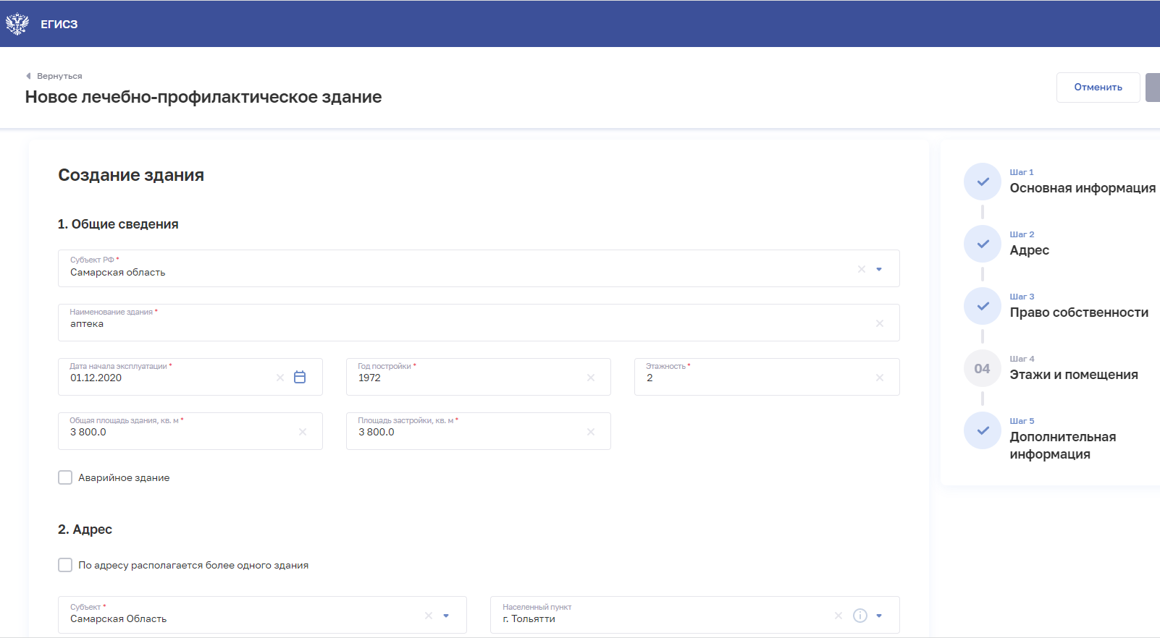
https://esia.gosuslugi.ru
https://portal.egisz.rosminzdrav.ru/landing

Slide 6
Постановление Правительства РФ от 29.11.22 № 2164 «О внесении изменений в
Положение о лицензировании фармацевтической деятельности»
ПП РФ от 31.03.2022 № 547
с 1 марта 2023г установят требования
- к подготовке специалистов для изготовления радиофармацевтических препаратов;
- аптеки и склады должны вносить сведения о своих фармацевтических работниках в Федеральный регистр медицинских работников (ФРМР) на портале ЕГИСЗ
с 1 сентября 2023г срок лицензирования:
- первичного составит 10 рабочих дней
- переоформление - 5 рабочих дней
действует до 1 сентября 2028 года
с 1 сентября 2022 года
- отменил обязательное наличие профильного образования у руководителей аптек и складов;
- ограничили возможность лицензирования более одного объекта/аптеки для ИП «один ИП – одна аптека»

Slide 7
Приказ Минздрава РФ от 01.11.2022 № 715н
«Об утверждении Порядка допуска лиц, не завершивших освоение образовательных программ высшего медицинского или высшего фармацевтического образования в российских или иностранных организациях, осуществляющих образовательную деятельность, а также лиц с высшем медицинским или высшим фармацевтическим образованием, полученным в российских или иностранных, осуществляющих образовательную деятельность, к осуществлению медицинской или фармацевтической деятельности на должностях специалистов со среднем медицинским или среднем фармацевтическим образованием»
вступает в силу с 1 января 2023 года и действует до 1 марта 2025 года
п. 33. Лица с высшим фармацевтическим образованием, полученным в российских или иностранных организациях, осуществляющих образовательную деятельность (далее - лица, освоившие образовательные программы высшего фармацевтического образования), по специальности "Фармация" в объеме трех и более курсов или имеющие диплом специалиста по специальности "Фармация", могут быть допущены к осуществлению фармацевтической деятельности в должности специалиста со средним фармацевтическим образованием - фармацевт

Slide 8
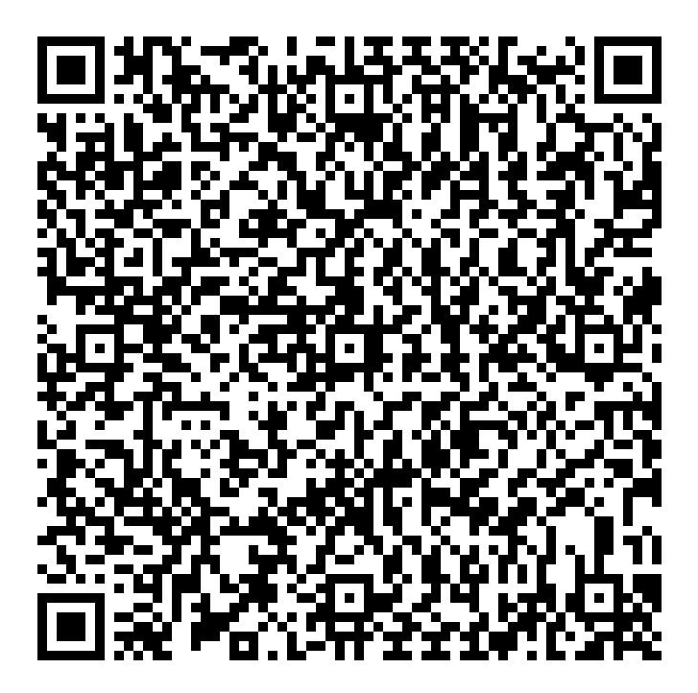
Наш девиз:
Профессионалы, объединяйтесь!
Вместе наш голос будет звучать громче!
Спасибо за внимание!
Оплата членского взноса в ОО «СОФА»
+7 (8482) 67-44-26 г.Тольятти
е-mail: yurist@apteka245.ru
https://sopha.ru

